Slide 1
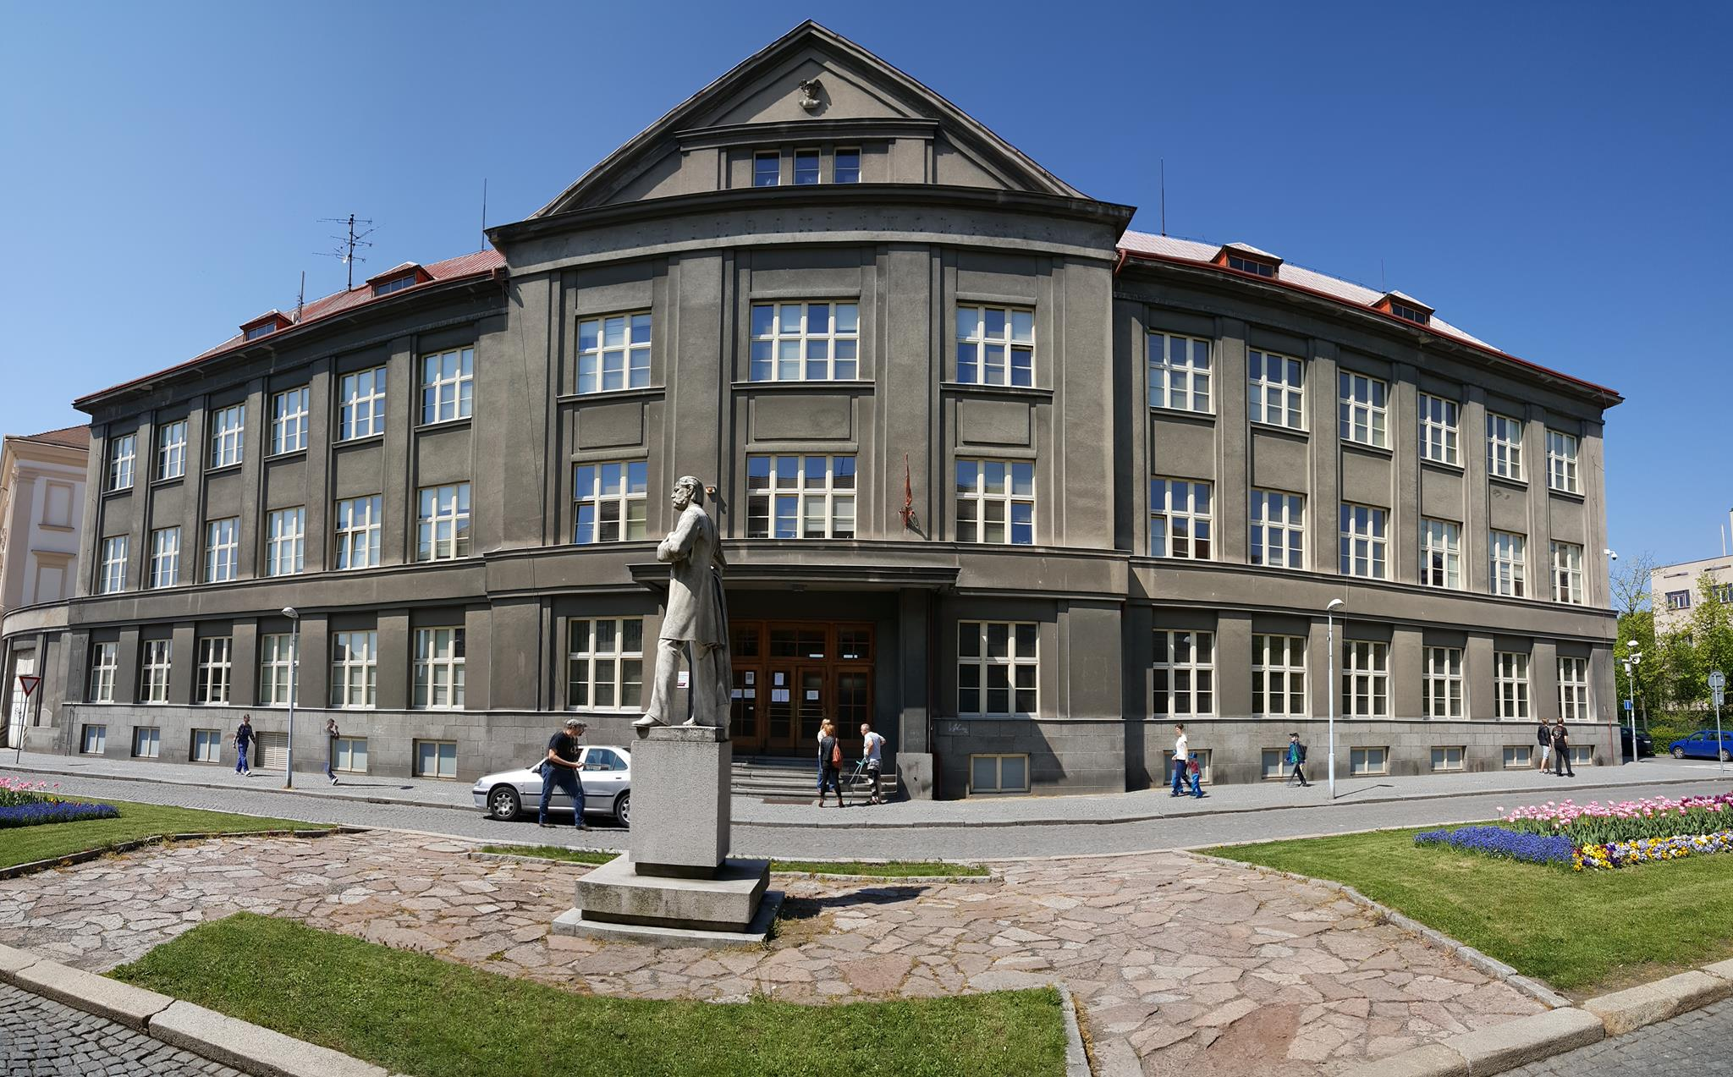

OBCHODNÍ AKADEMIE dr. Edvarda beneše
ŠKOLA, KDE
NAJDEŠ SVÉ MÍSTO
MARTIN ŠTOREK

Slide 2

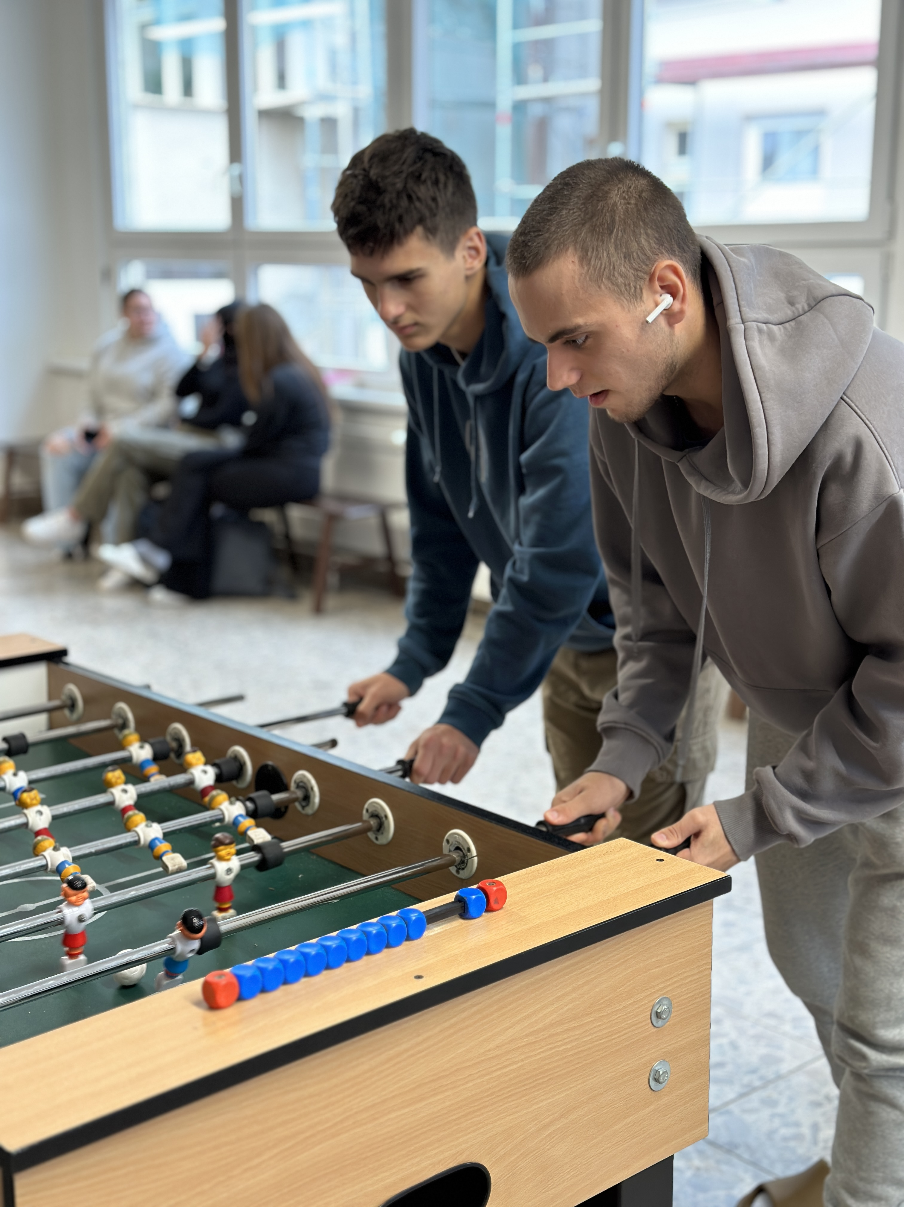
ZÁKLADNÍ PRINCIPY
Moderní škola:
,,Buď jeden z nás.”
Bezpečná škola:
Škola poskytuje bezpečné prostředí.
Otevřená škola
Škola je tu pro všechny.

Slide 3
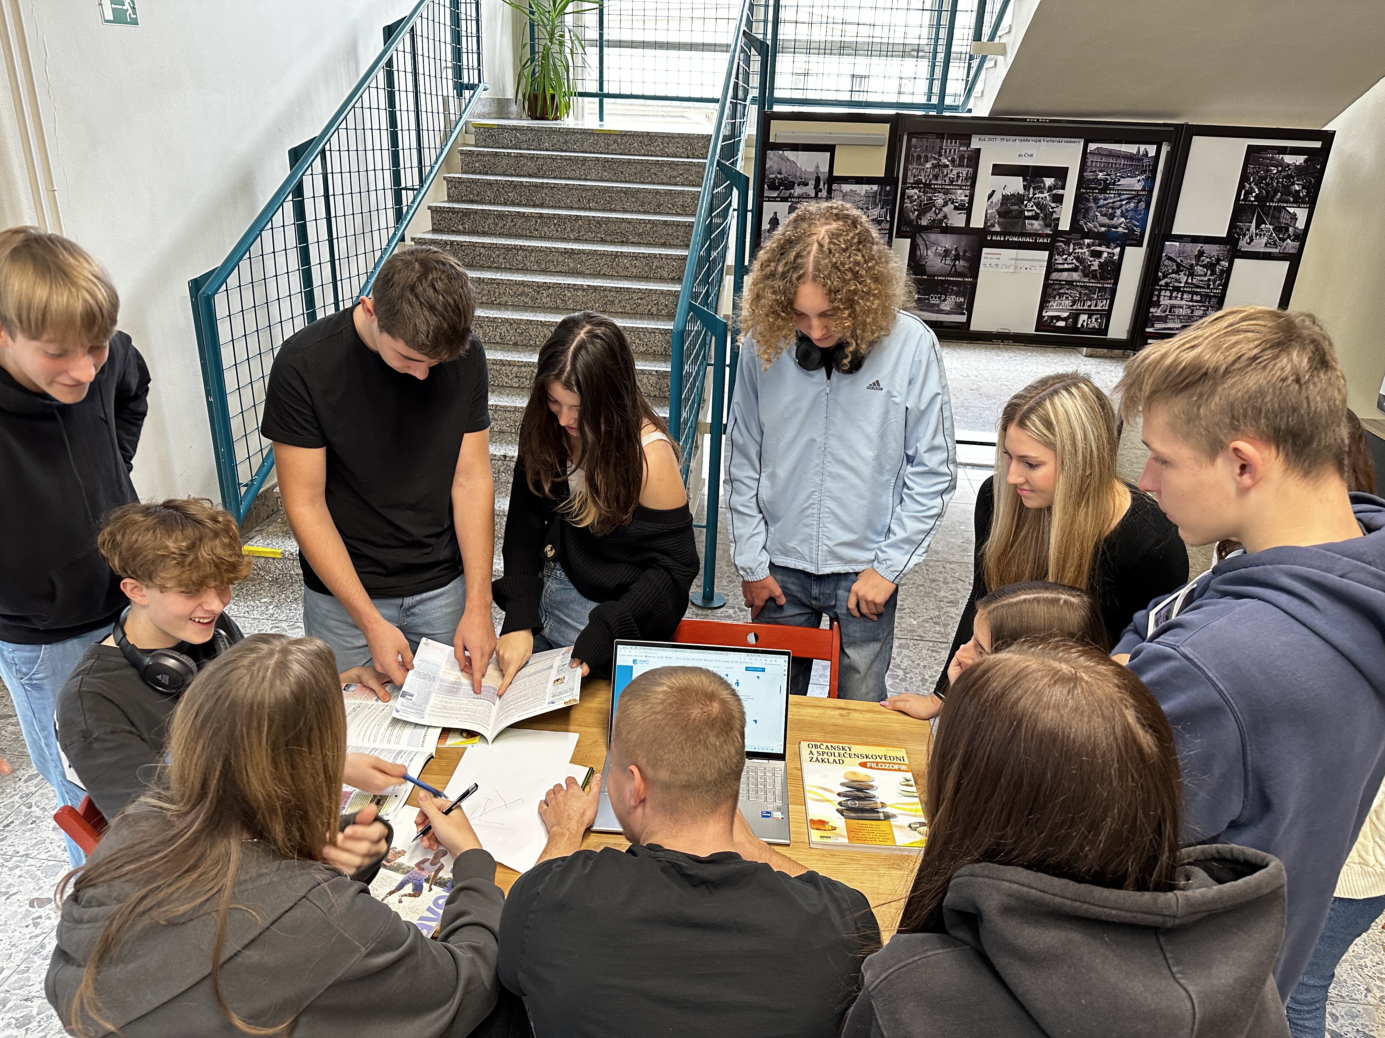
budeš SOUČÁSTÍ NAŠEHO TÝMU
STUDOVAT
OBCHODKU
VE SLANÉM
Se vyplatí

Slide 4

ZÁKLADNÍ informace, SOUHLASY a poučení
Osobní dotazník
1
Souhlas GDPR
3
Souhlas s uvol-něním žáka
4
Generální poučení
2
Vyjádření souhlasu
Poučení o vyjádření souhlasu
Kontakty na rodiče
Aktualizace kontaktů
Podpis 15+
Jinak rodiče
Odevzdat do 15. 7.
Lékař
Rodinné důvody
Změna rozvrhu
Odevzdat do 15. 7.
Odevzdat do 15. 7.

Slide 5
Zdravotní pojišťovna
PŘIHLAŠUJEME ŽÁKY NA ZDRAVOTNÍ POJIŠŤOVNU
PŘIHLÁŠKY
A ODHLÁŠKY ZAJIŠŤUJE ŠKOLA

Slide 6
ŽÁDOST O UVOLNĚNÍ Z TĚLESNÉ VÝCHOVY
POLOLETÍ / ŠKOLNÍ ROK
UVOLNĚNÍ ČÁSTEČNÉ / ZCELA
ŽÁDOST KE STAŽENÍ WWW.OASLANY.CZ
SOUČÁSTÍ ŽÁDOSTI JE POTVRZENÍ LÉKAŘE
ŽÁCI UVOLNĚNÍ ZCELA, NAVŠTĚVUJÍ HODINU ZDRAVOTNÍHO TVE
ŽÁDOST PODAT NEJPOZDĚJI
DO 15. 9.

Slide 7
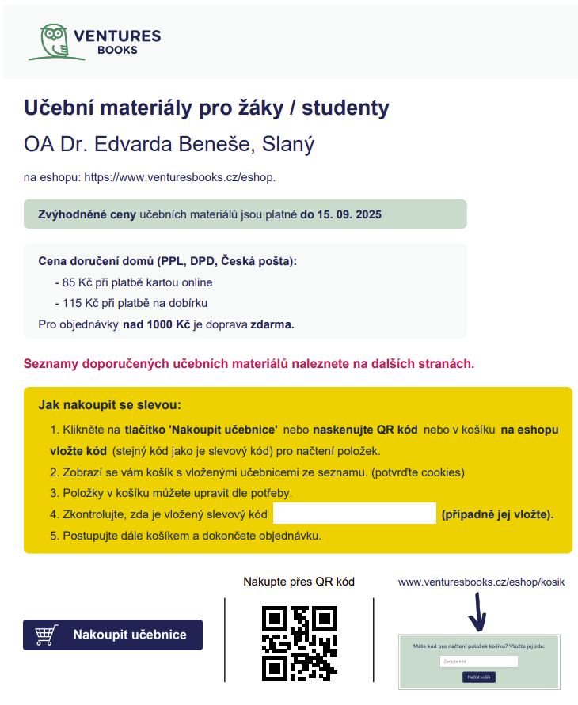
DOPORUČENÉ A POVINNÉ UČEBNICE
SEZNAM NA WWW.OASLANY.CZ
SEZNAM SOUČÁSTÍ MATERIÁLŮ ZE SCHŮZKY
ŠKOLA ZAŠLE QR KÓD PRO JEDNODUŠŠÍ OBJEDNÁVKU
NĚKTERÉ TITULY ZAJISTÍ ŠKOLA HROMADNĚ
PRO CIZÍ JAZYKY NUTNO VŽDY NOVÁ UČEBNICE

Slide 8
Adaptační kurz
1. 9. – 4. 9. 2026, ODJEZD 9,30 OD BUDOVY ŠKOLY
PLATBA 4 500 KČ DO 15. 7. na účet SRPDŠ
REKREAČNÍ STŘEDISKO DOBROTA – MÁCHOVO JEZERO
SRAZ V ÚTERÝ 1. 9. , 8:00 V KMENOVÉ UČEBNĚ
PROHLÁŠENÍ O BEZINFEKČNOSTI ODEVZDAT U ODJEZDU S DATEM 1. 9. 2026
PROHLÁŠENÍ O ZDRAVOTNÍ ZPŮSOBILOSTI ODEVZDAT U ODJEZDU S DATEM 1. 9. 2026

Slide 9

ŠKOLNÍ TRIČKO NA ADAPŤÁK
POTŘEBUJEME ZNÁT VELIKOST TRIČKA,
ZAPIŠTE HO DO PREZENČNÍ LISTINY
PRO NEPŘÍTOMNÉ NA SCHŮZCE NAHLAŠTE VELIKOST
V KANCELÁŘI ŠKOLY
sektretariat@oaslany.cz

Slide 10
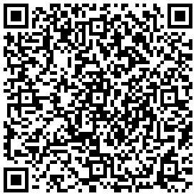
Spolek srpdš
Podpora vzdělávání, rozvoje školy, mimoškolních aktivit a odměňování žáků
Členský poplatek je dobrovolný
Po zaplacení se rodič stává členem spolku
Příspěvek ve výši 800 Kč uhradit 30. 9. 2026
Stanovy na www.oaslany.cz

Slide 11
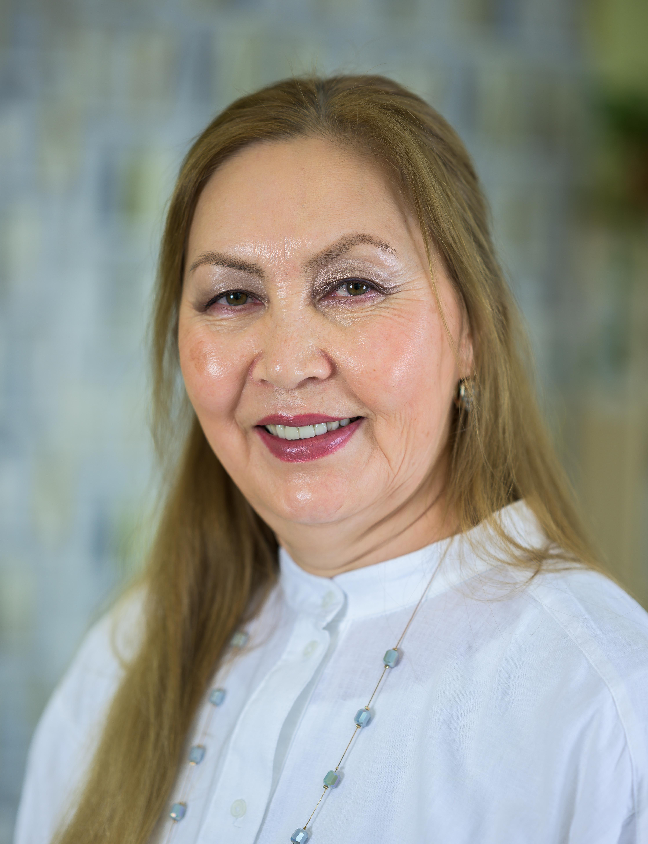
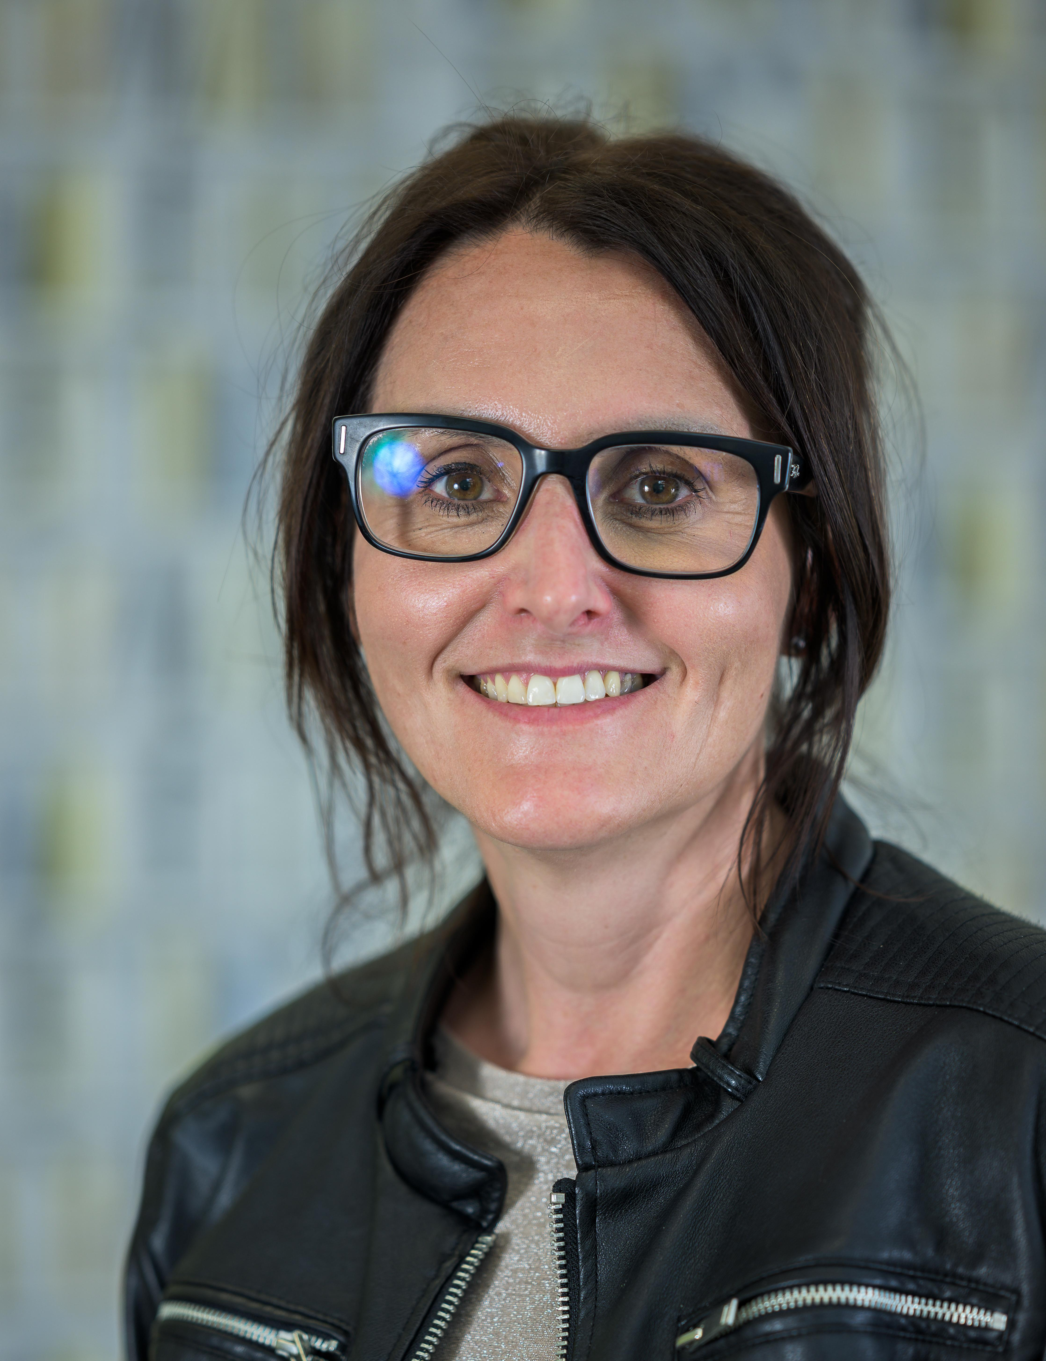
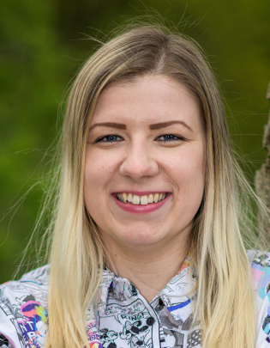
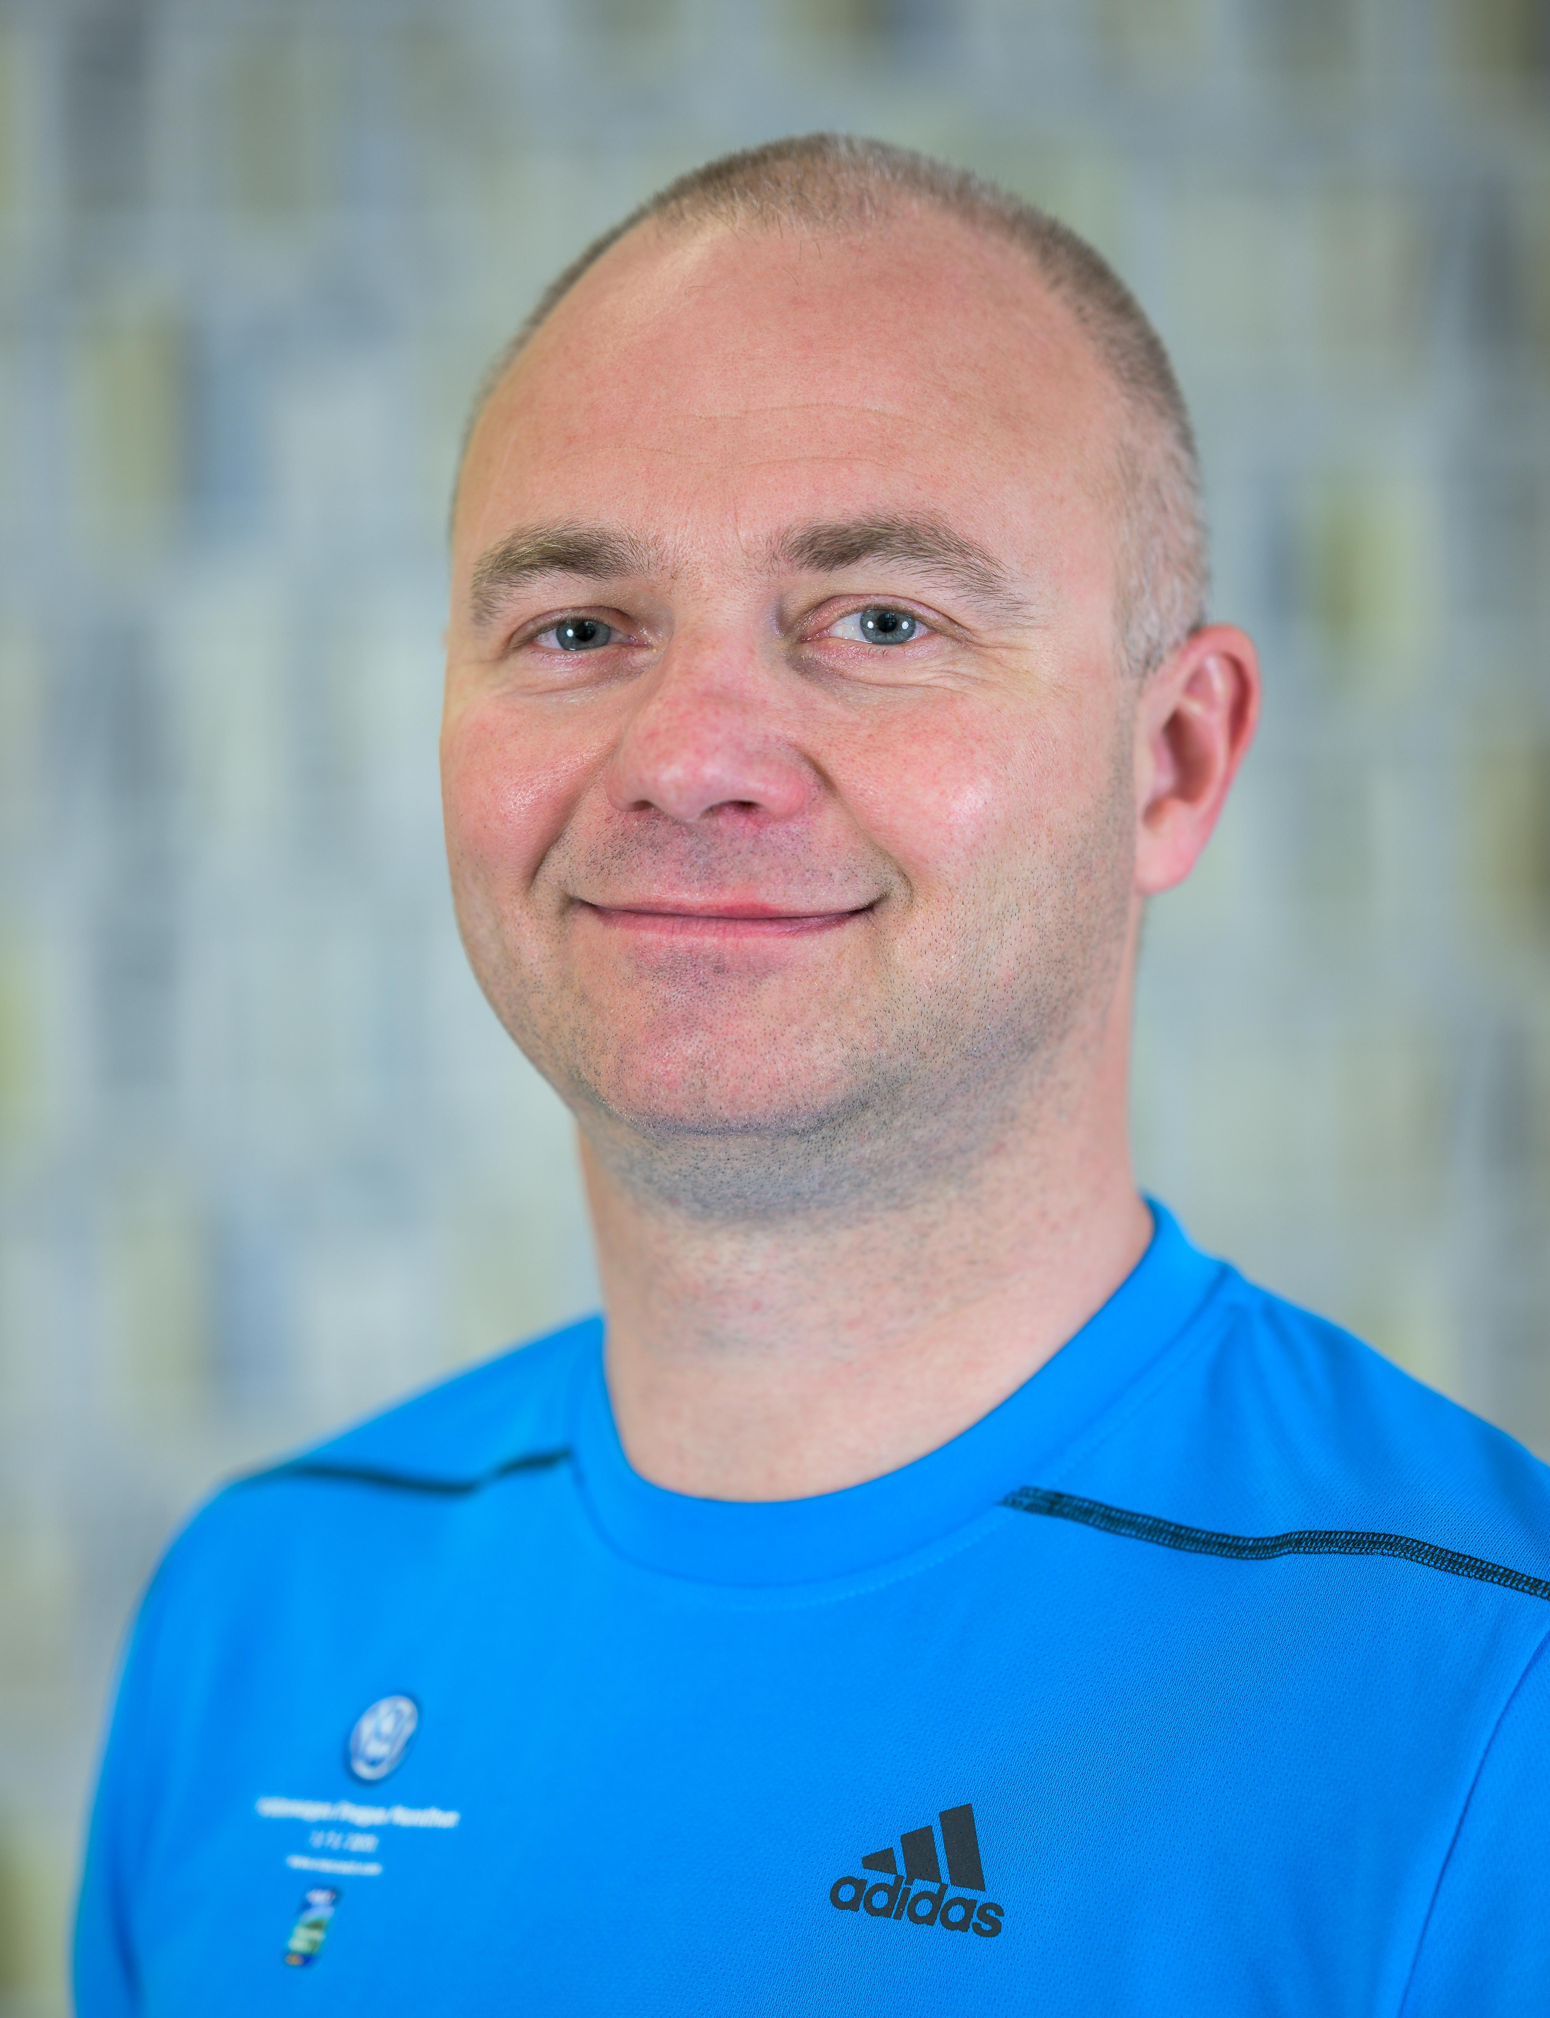
Školní poradenské PRACOVIŠTĚ
VÝCHOVNÝ PORADCE
ŠKOLNÍ PSYCHOLOG
METODIK PREVENCE
KARIÉROVÝ PORADCE

Slide 12

ROZŘAZOVACÍ TEST z ANGLIČTINy (1. kolo)
DVOUÚROVŇOVÁ VÝUKA
B1 (standardní) / B2 (pokročilá)
ROZŘAZUJÍCÍ TEST
ukončen 14. 6.
PŘESTUPY MEZI ÚROVNĚMI
lze dle znalostí a volné kapacity v průběhu 1. pololetí
VÝSLEDKY TESTU
zašleme do 1. 7.

Slide 13
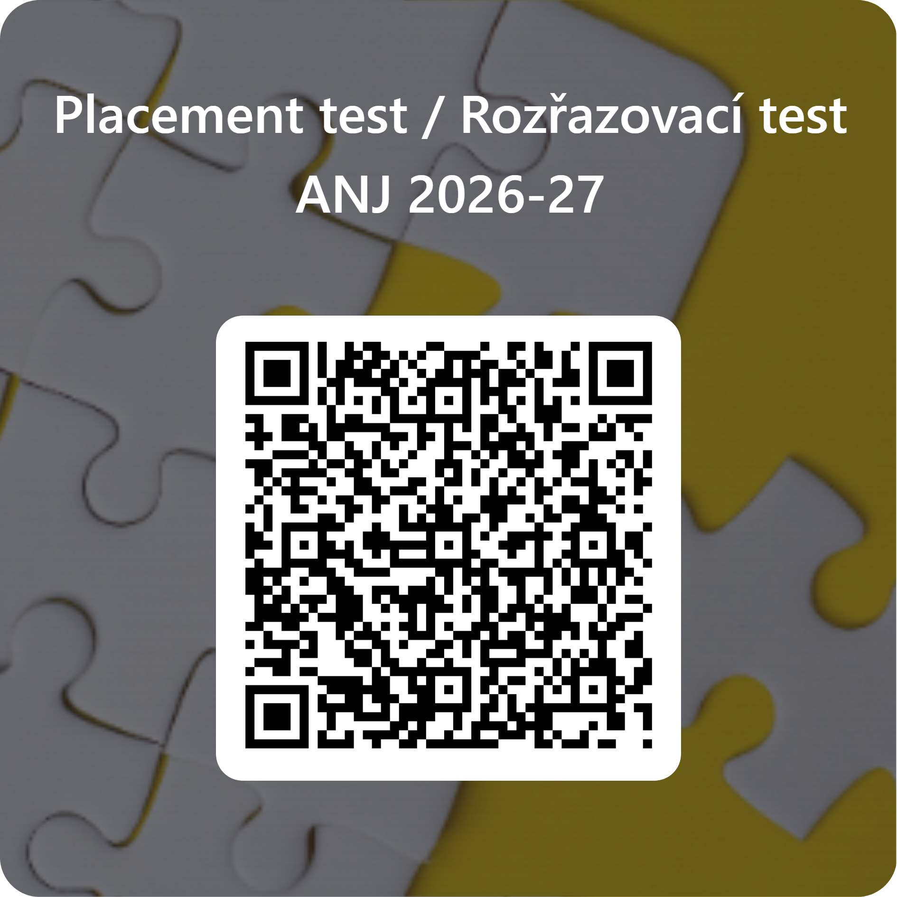
ROZŘAZOVACÍ TEST z ANGLIČTINy (2. kolo)
DVOUÚROVŇOVÁ VÝUKA
B1 (standardní) / B2 (pokročilá)
ROZŘAZUJÍCÍ TEST
odevzdat do 28. 6.
PŘESTUPY MEZI ÚROVNĚMI
lze dle znalostí a volné kapacity v průběhu 1. pololetí
VÝSLEDKY TESTU
zašleme do 1. 7.

Slide 14




DRUHÉ CIZÍ JAZYKY (1. kolo)
VÝUKA NA ÚROVNI A2
není maturitní úroveň
VÝBĚR CIZÍHO JAZYKA DLE PRIORITY
ukončeno 14. 6.
VOLBA MATURITNÍHO PŘEDMĚTU
nutno si doplnit znalosti na požadovanou úroveň B1
VÝSLEDKY ROZŘAZENÍ
zašleme do 1. 7.
PLÁNUJEME OTEVŘÍT SKUPINY
2x ŠPJ, 1x FRJ, 2x NEJ, 1x RUJ

Slide 15

DRUHÉ CIZÍ JAZYKY (2. kolo)
VÝUKA NA ÚROVNI A2
není maturitní úroveň
VÝBĚR CIZÍHO JAZYKA DLE PRIORITY
ODEVZDAT DO 28. 6.
VOLBA MATURITNÍHO PŘEDMĚTU
nutno si doplnit znalosti na požadovanou úroveň B1
VÝSLEDKY ROZŘAZENÍ
zašleme do 1. 7.
DOPLŇUJEME DO SKUPIN
FRJ (7), NEJ (6), RUJ (14)

Slide 16
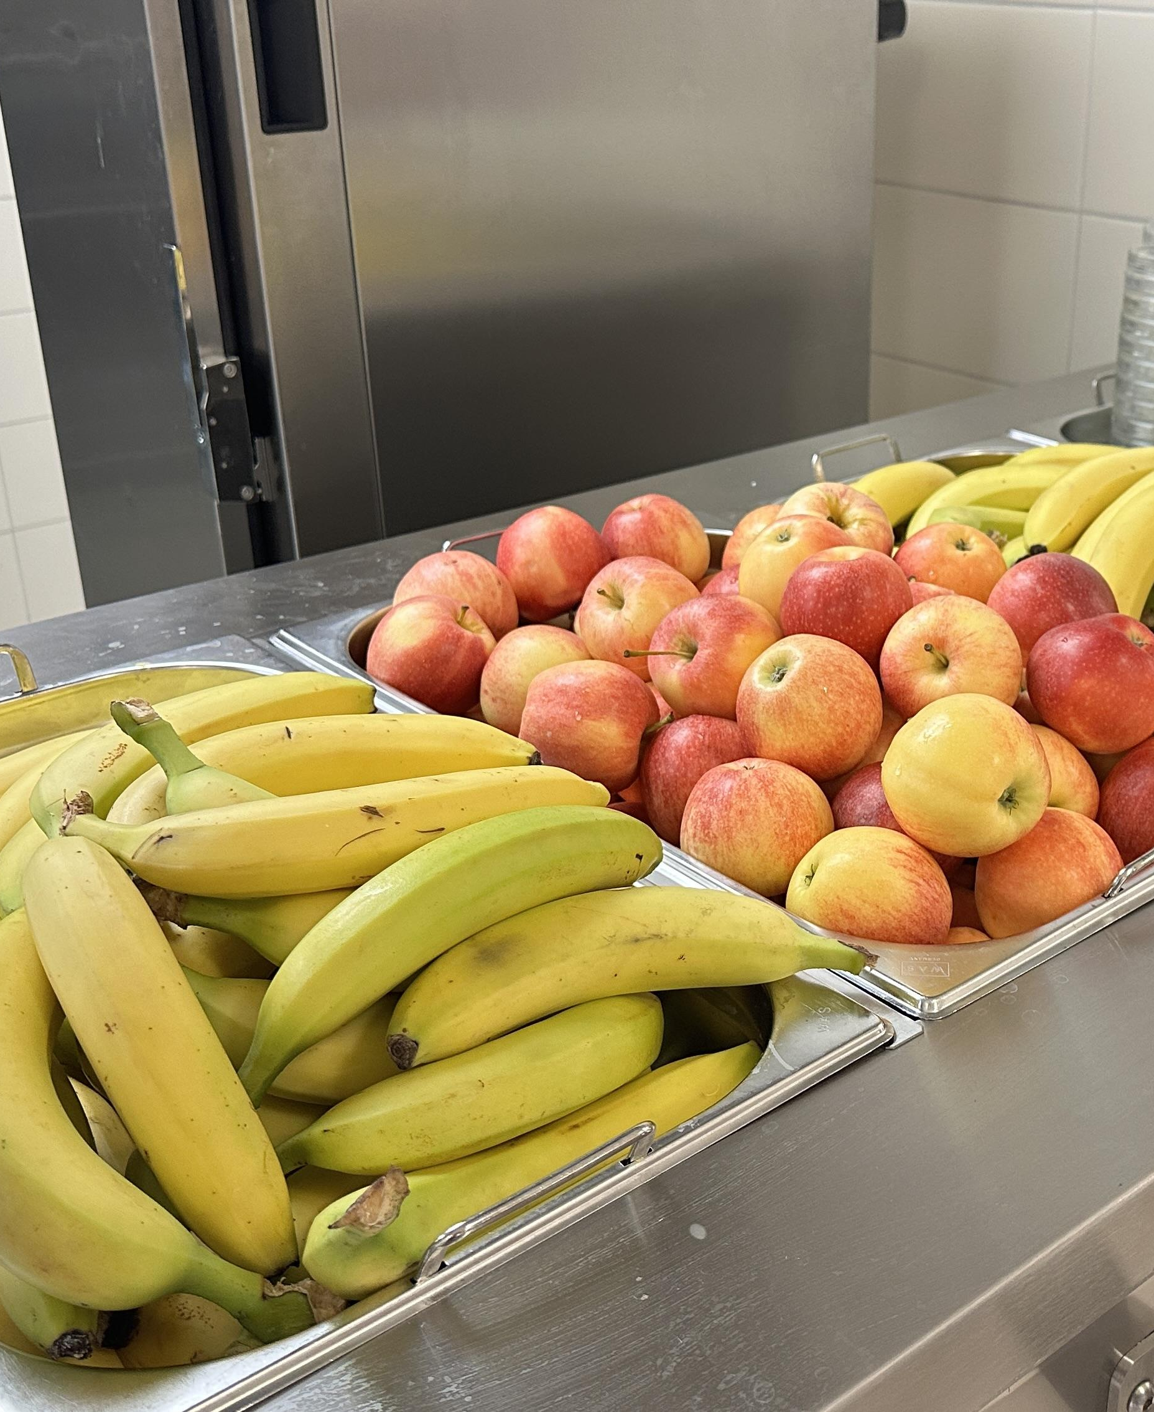
Přihláška ke stravování
PŘIHLÁŠKY ELEKTRONICKY NA INFO@JIDELNASLANY.CZ
do 14. 8.
ŠKOLNÍ JÍDELNA VEDLE ŠKOLY
OBJEDNÁVKY PŘÍMO Z APKY STRAVA.CZ
ODEBÍRÁNÍ OBĚDŮ POMOCÍ ISIC KARTY
(NENÍ TŘEBA KUPOVAT DALŠÍ CHIP)
CENA OBĚDU 40 KČ
ŽÁCI 2. ZŠ SLANÝ SE NEMUSÍ ZNOVU PŘIHLAŠOVAT

Slide 17

CHCEŠ SPOUSTU SLEV S ISIC KARTOU?
MEZINÁRODNÍ PRŮKAZ ISIC
SPOUSTA SLEV A ZÁŽITKŮ
CESTOVÁNÍ
ODEBÍRÁNÍ STRAVY
V JÍDELNĚ
VSTUP DO BUDOVY ŠKOLY
KOPÍROVÁNÍ A TISK NA ŠKOLNÍCH TISKÁRNÁCH
350 KČ + PRŮKAZOVÉ FOTO
do 15. 7.
100 KČ KREDIT NA TISK

Slide 18
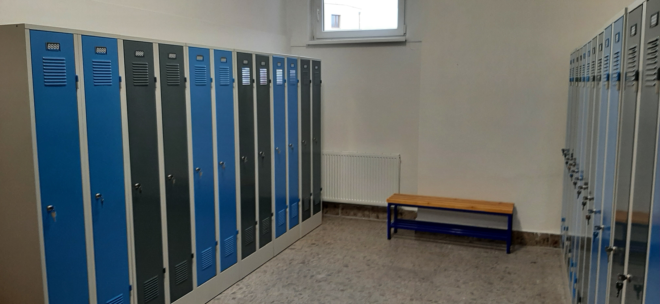
Osobní šatní skříňky
KAŽDÝ ŽÁK MÁ VLASTNÍ UZAMYKATELNOU SKŘÍŇKU
VRATNÁ KAUCE 200 KČ
VYBERE TŘÍDNÍ UČITEL PO ADAPTAČNÍM KURZU

Slide 19
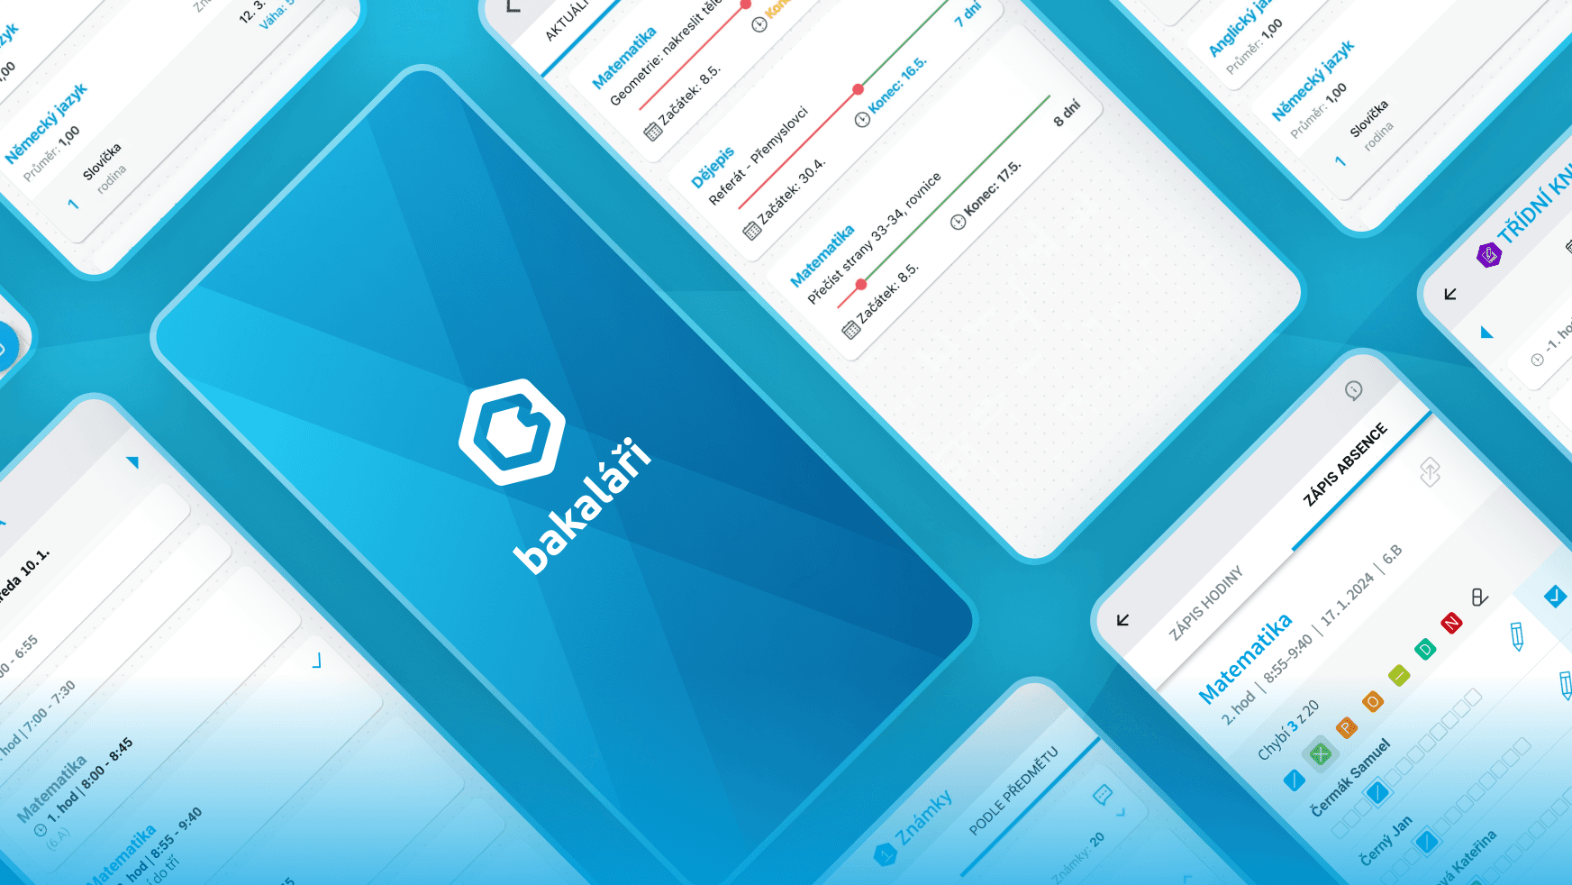
BAKALÁŘI: komunikACE ŠKOLY S RODINOU
MOBILNÍ I WEBOVÁ APLIKACE
DOCHÁZKA, KLASIFIKACE, ROZVRHY, ABSENCE, OMLUVENKY, KOMUNIKACE
ODDĚLENÉ PŘÍSTUPY PRO ŽÁKY A RODIČE
PŘÍSTUP PRO OBA RODIČE
PŘÍSTUP NA ZÁKLADĚ POSKYTNUTÉHO MAILU

Slide 20
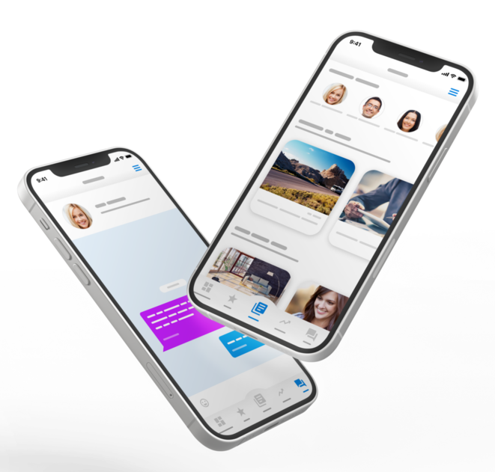

MŮŽEŠ SE
ZAPOJIT I TY!
JSME SOUČÁSTÍ CELOREPUBLIKOVÉ PLATFORMY ABSOLVENTI.CZ
APKA PLNÁ ZAJÍMAVÝCH FUNKCÍ
ŽIVOTOPIS
ePORTFOLIO
BRIGÁDY
VZDĚLÁVÁNÍ
KARIÉROVÝ PORADCE
PROJEKTY PRO STUDENTY

Slide 21

zdarma APLIKACE
Po dobu studia
INSTALACE NA 5 SVÝCH ZAŘÍZENÍ
MODERNÍMI APLIKACEMI
V ON-LINE A DESKTOP VERZI
VLASTNÍ ŠKOLNÍ E-MAIL PRO KAŽDÉHO ŽÁKA

Slide 22
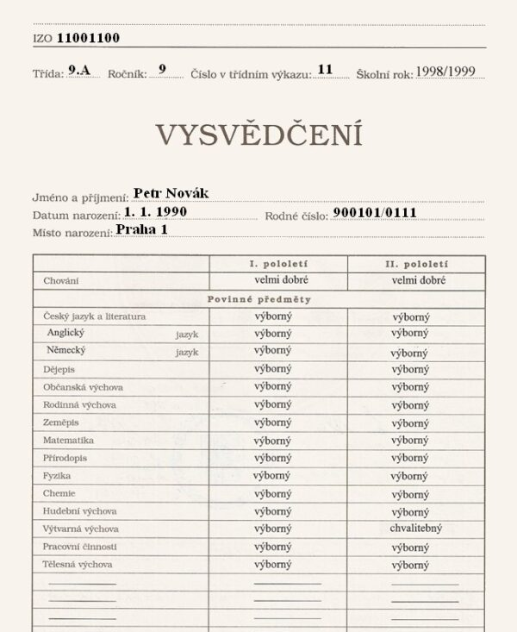
Vysvědčení z 9. ročníku
PŘIJETÍ NA STŘEDNÍ ŠKOLU JE PODMÍNĚNO UKONČENOU POVINNOU ŠKOLNÍ DOCHÁZKOU
DOLOŽIT VYSVĚDČENÍ Z 9. ROČNÍKU ZŠ, 1. 9. 2026
ŠKOLA SI UDĚLÁ KOPII A ORIGINÁL VRÁTÍ

Slide 23
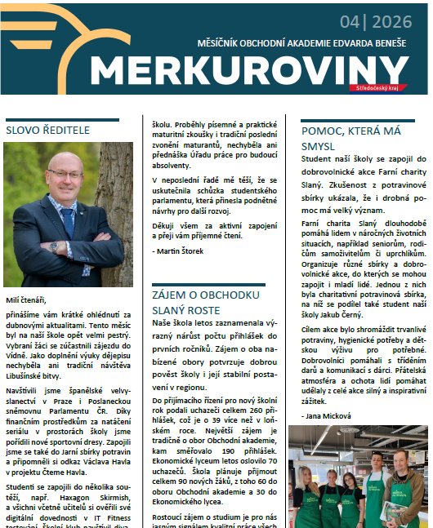
MERKUROVINY ŠKOLNÍ NEWS LETTER
VYDÁVÁME PŘES 10 LET
INFO O ŠKOLNÍCH AKCÍCH
RÁD PÍŠEŠ ČLÁNKY NEBO FOTÍŠ?
PŘIDEJ SE DO REDAKČNÍHO TÝMU
ARCHIV NA WWW.OASLANY.CZ

Slide 24
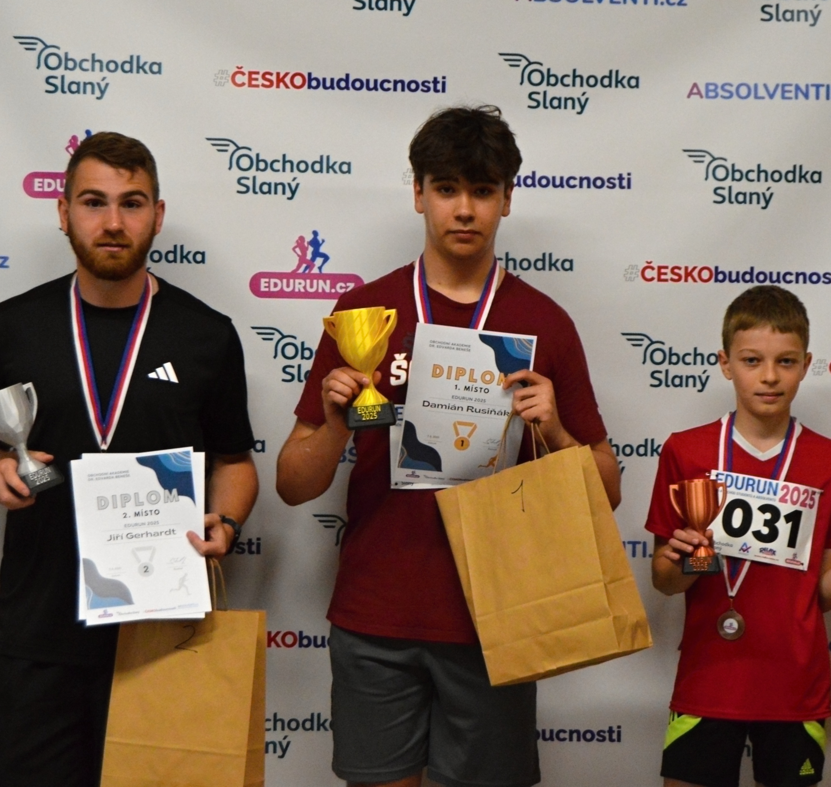
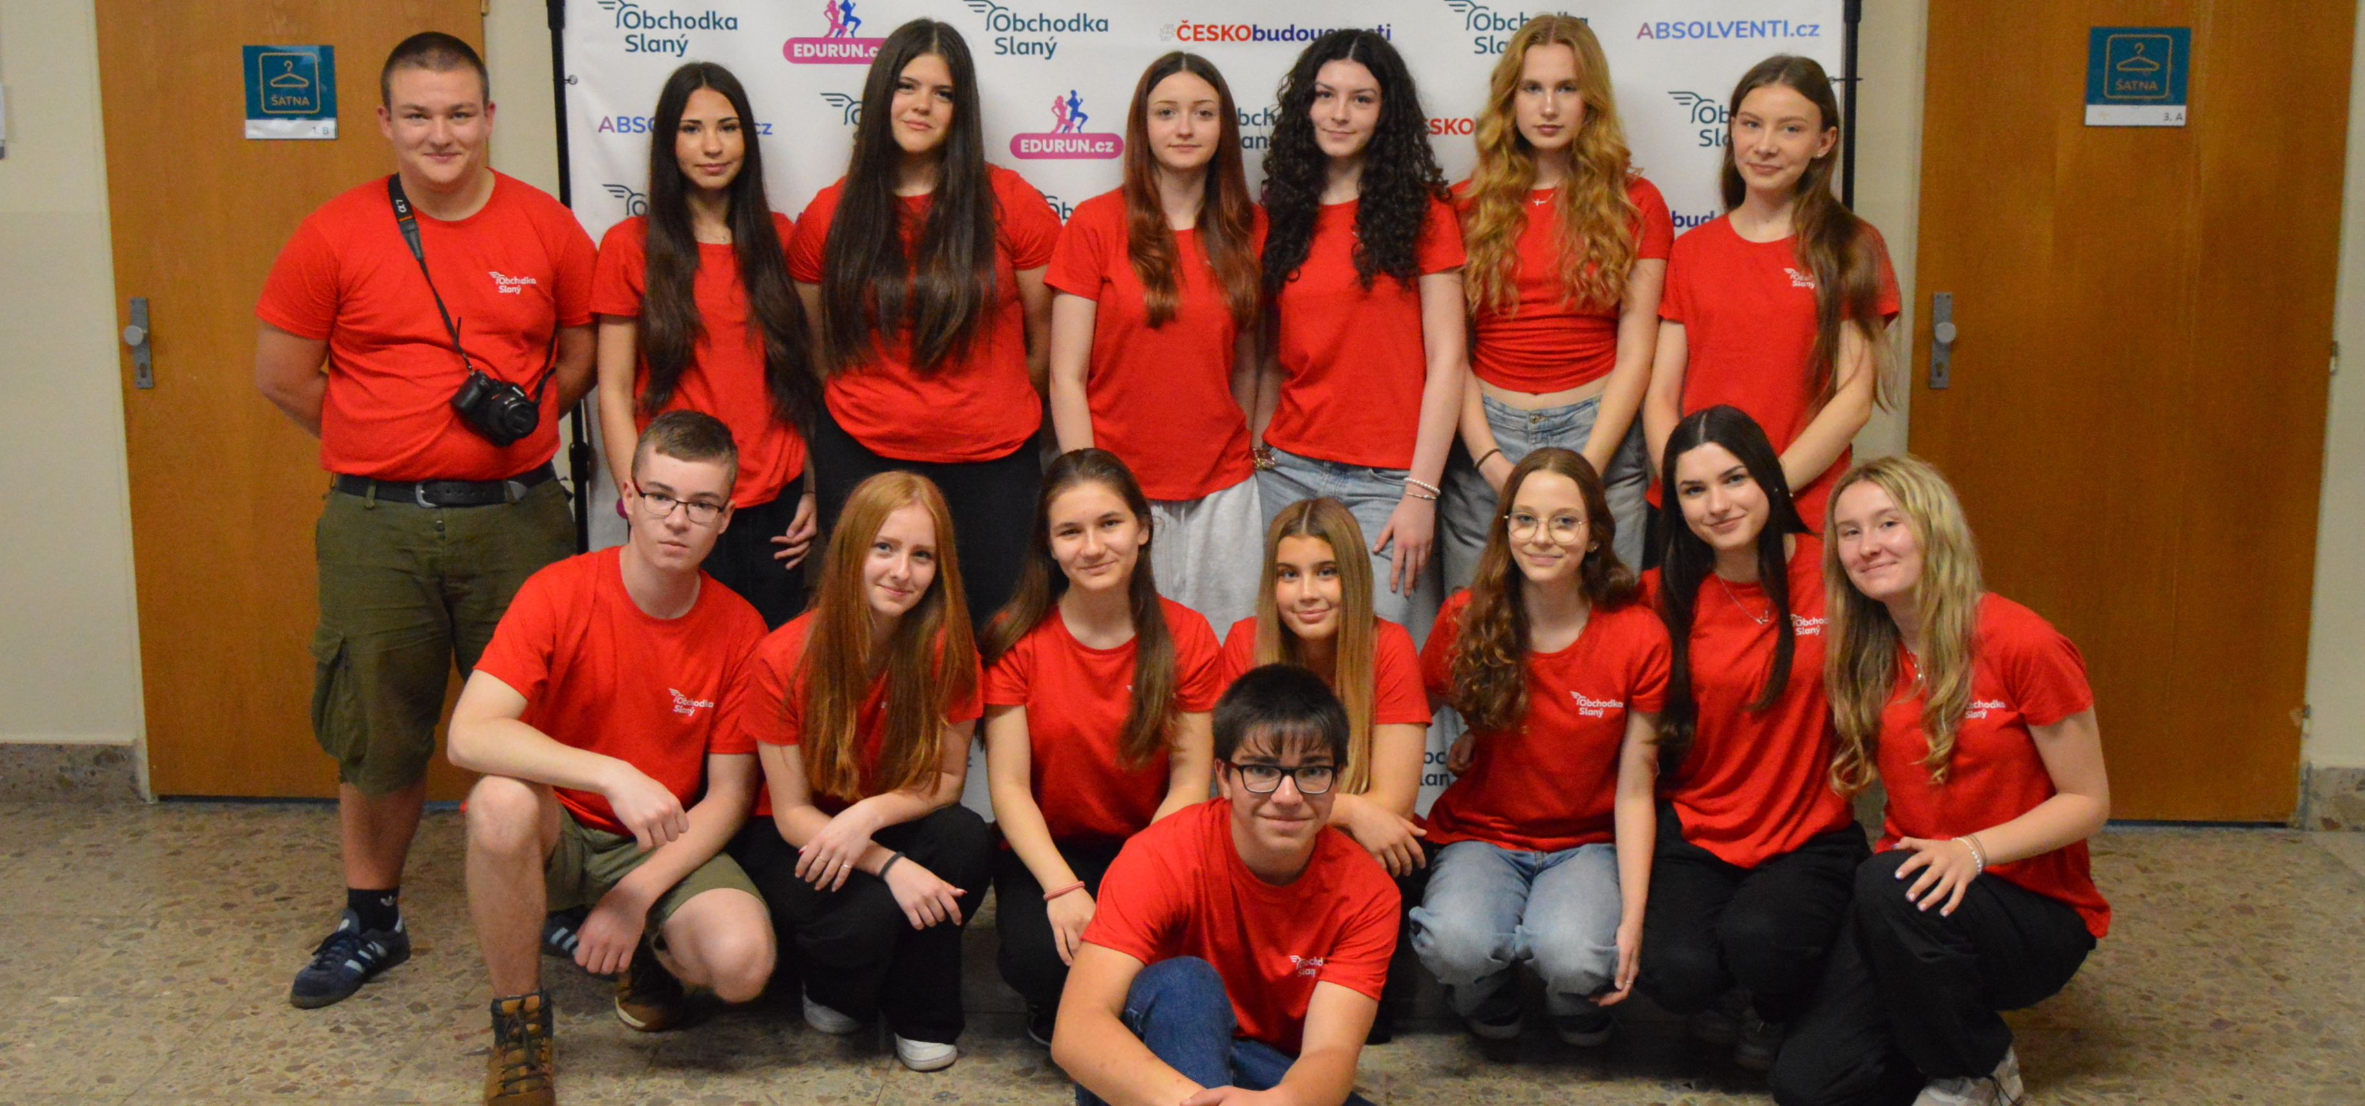
Edurun – běh studentů a absolventů

Slide 25
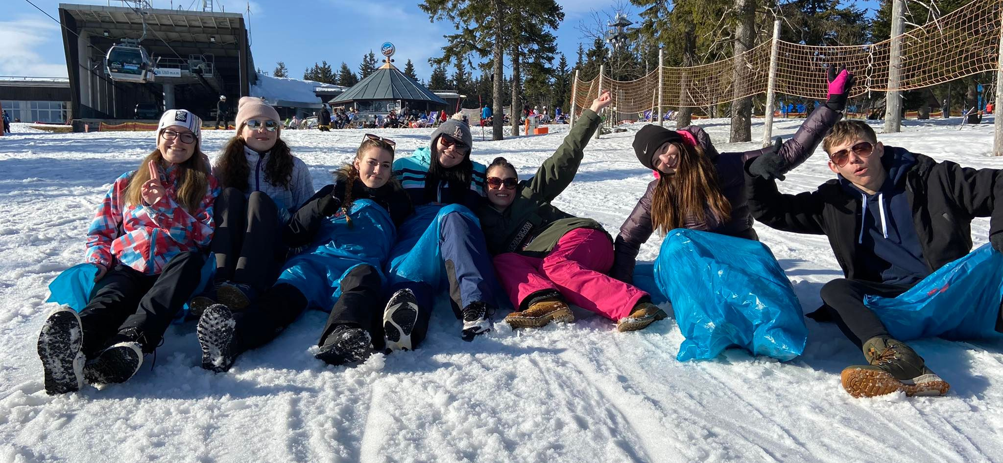
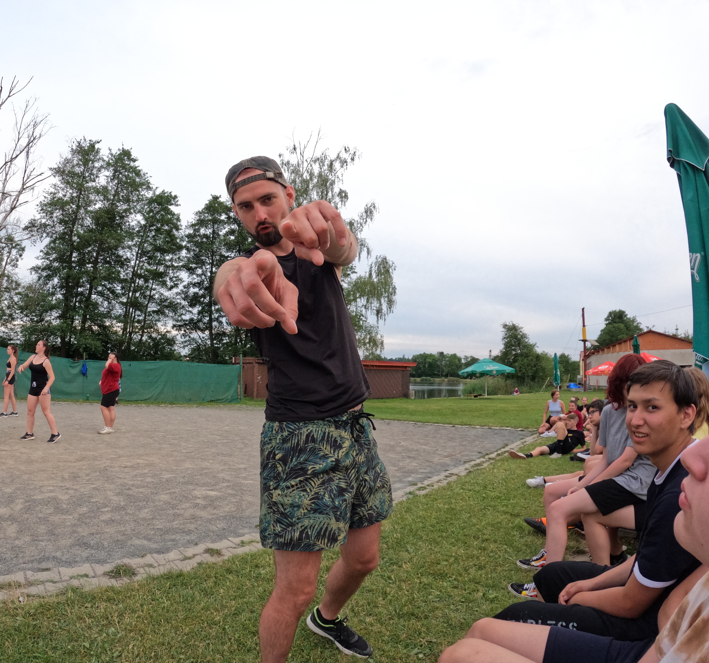
LYŽAŘSKÉ A SPORTOVNÍ KURZY
2. ROČNÍK
1. ROČNÍK

Slide 26
ÚŘEDNÍ HODINY BĚHEM PRÁZDNIN
STŘEDA
1. 7. – 23. 8.
9:00 – 12:00
PO – PÁ
24. 8. –31. 8.
8:00 – 15:00
OSTATNÍ DNY DLE TEL. DOMLUVY

Slide 27

ZAČÍNÁME 1. 9. 2026

Slide 28





SLEDUJ NÁS
OBCHODKASLANY
FACEBOOK
INSTAGRAM
TIK TOK
YOUTUBE
ŠKOLA, KDE NAJDEŠ SVÉ MÍSTO

Slide 29
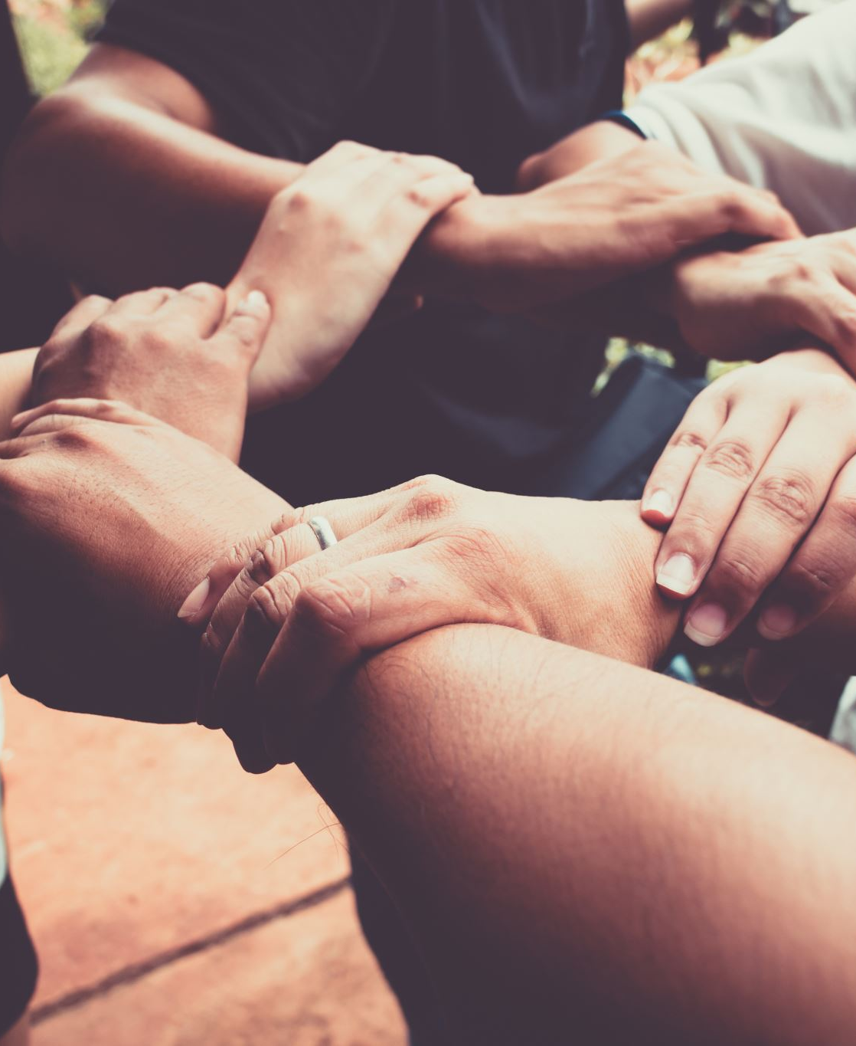
DěkujI ZA POZORNOST
OBCHODNÍ AKADEMIE DR. EDVARDA BENEŠE, SLANÝ
+420 312 522 422
SEKRETARIAT@OASLANY.CZ
WWW.OASLANY.CZ

